Slide 1






ドメインモデリング
ユーザ
ShelterNaviのユーザ
避難所
ユーザの避難先
自治体が事前に登録
チェックイン
ユーザとユーザの避難先を関連づける
ユーザと避難所の動的な情報を更新
ユーザの状態
ユーザの避難状態
避難所の状態
避難所の収容人数，混雑度
ユーザA
ユーザB
登録済みの避難所
Notes:
各エンティティについて軽く説明，後々使うインスタンスもここで出しておく

Slide 2
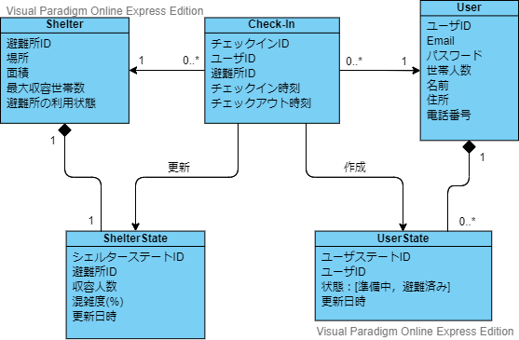
ドメインモデリング
Notes:
それぞれのエンティティがどのように結びつき，役割を果たすのか簡単に説明

Slide 3
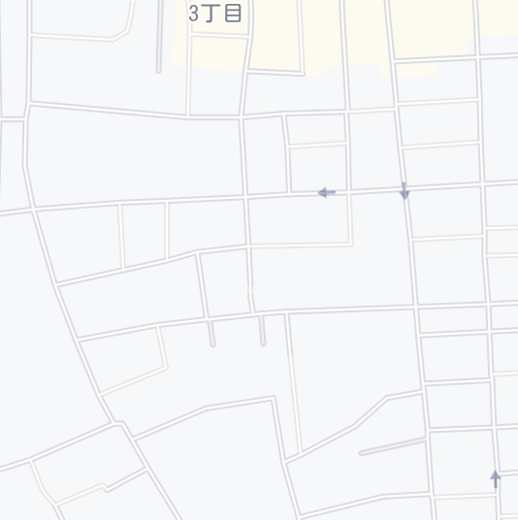





避難所距離検索サービス
ユーザAから半径D[km]以内の避難所を取得
地球上における大圏距離の計算手法を採用
ユーザAから各避難所までの距離をすべて計算
d(lng, lat) = 6371 * acos (cos(rad(y)) * cos(rad(lat)) * cos(rad(lng) – rad(x)) + sin(rad(y))*sin(rad(lat))) <= D
計算式の要素
ユーザAの位置座標：(x, y)
各避難所の位置座標：(lng, lat)
検索したい距離：D[km]
ユーザから避難所までの距離：d(lng, lat)
d(lng. lat) ≦ Dとなる避難所をデータベースから取得
D

Slide 4

チェックインサービス
ユーザAが避難所Bにチェックインする
チェックインエンティティの作成
避難したユーザAと避難所Bを関連づける
チェックインした時刻
避難所の状態の更新
収容人数の更新
混雑度の更新
ユーザの状態の更新
ユーザの避難状態の更新
・収容人数
・混雑度
・etc.
避難所Bの状態
避難所B
ユーザA
登録済みの避難所
Notes:
チェックインエンティティも図に加える

Slide 5

避難所詳細取得サービス
各避難所の状態エンティティから混雑度を取得
地図上で各避難所の混雑状況がわかる
混雑状況に応じた色分け
リアルタイムな各避難所の状態を取得
他ユーザの避難により更新された混雑状況も反映
状態を見る，チェックイン
状態を更新，状態を取得
・収容人数
・混雑度
・etc.
状態を表示
状態を返す
ユーザA
避難所B
避難所Bの状態
Notes:
誰かが避難するたびにリアルタイムに地図上に混雑度が反映されることを書くべき？

Slide 6
サービスの流れ
ユーザAが避難所Bにチェックインした場合
さっきのユーザ室谷が検索→チェックインするとどうなるか
他のユーザも避難してくると，リアルタイムな混雑状況を可視化した避難所マップができる
チェックインエンティティ
・ユーザA
・避難所B
・etc.
チェックイン
避難所B
ユーザA
登録済みの避難所

Slide 7
プロトタイプ実装
利用した技術
サーバ開発言語：Java
アプリケーションフレームワーク：Spring Boot
データベース：MySQL 8.0.20
Webサーバ：Apache Tomcat 9.0
クライアント開発言語：HTML5，JavaScript
CSSライブラリ：BootStrap4
利用したオープンデータ
神戸市指定緊急避難所335件
姫路市指定避難所255件

Slide 8
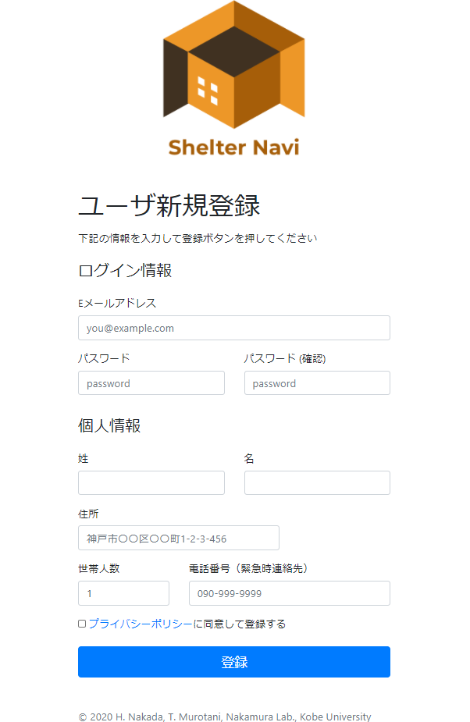
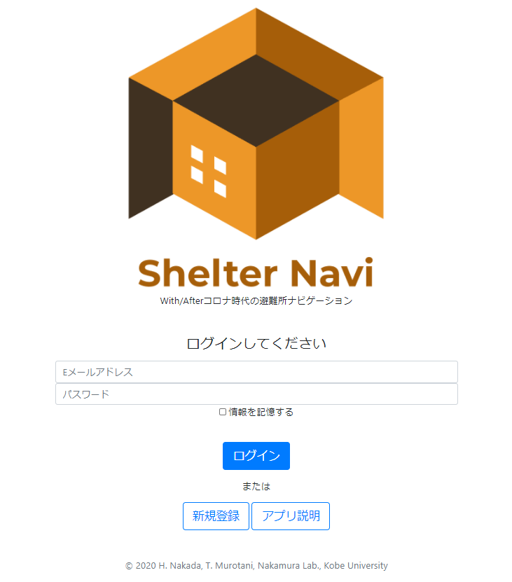
プロトタイプ実装
登録画面，ログイン画面

Slide 9
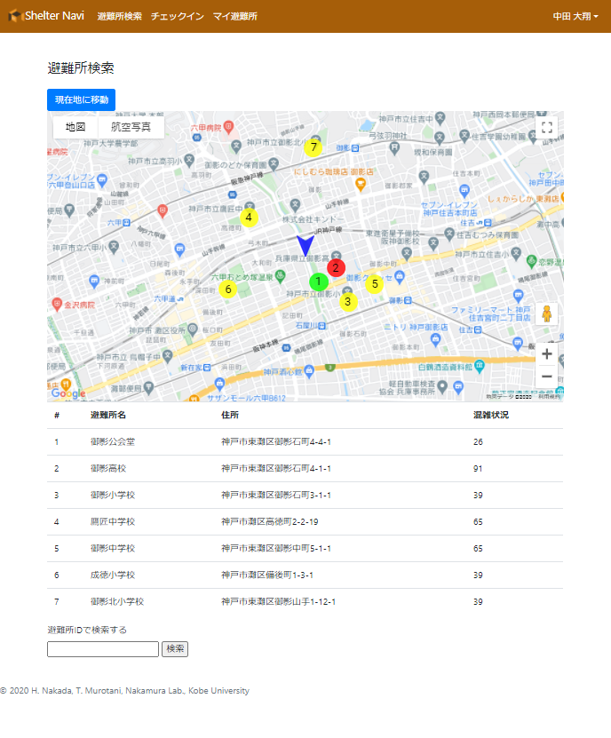
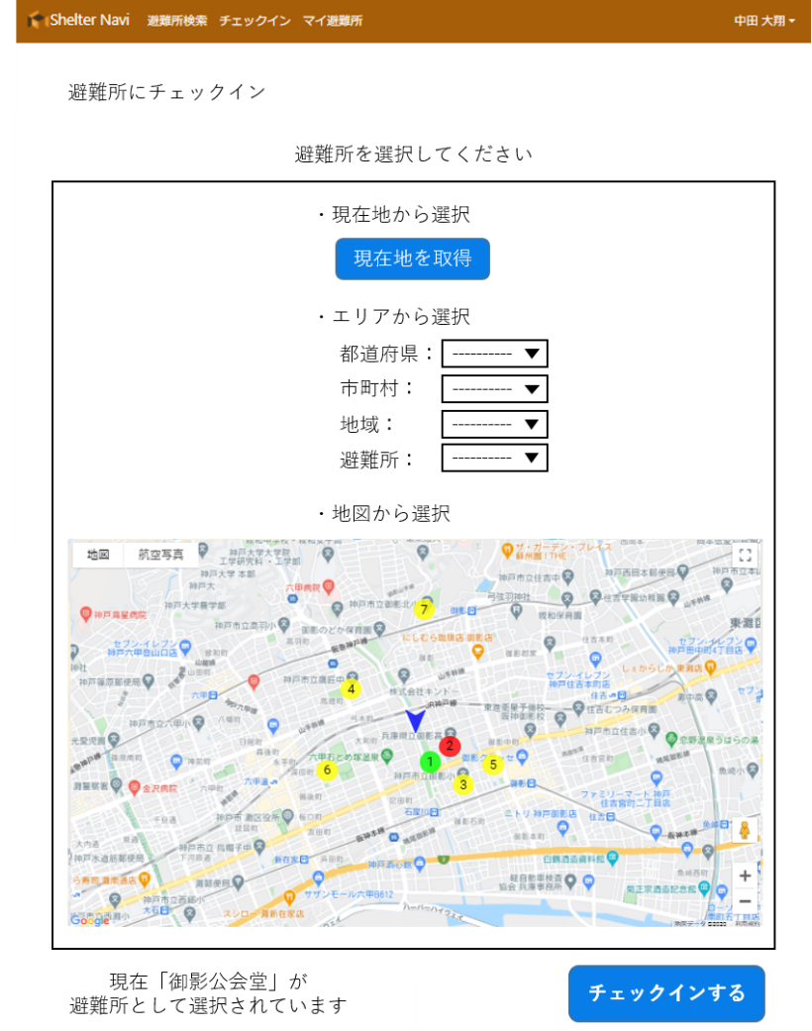
プロトタイプ実装
検索画面，チェックイン

Slide 10
考察
ShelterNaviの利点
住民だけで空いている避難所を探すことができる
避難所の混雑状況がシステムによって自動的に計測される
自治体職員が各避難所のリアルタイムな状態を確認できる
ShelterNaviの限界
正確なデータ管理が必要である (info, capacity, open/close)
スマートフォンに不慣れな人には操作が難しい
携帯のネットインフラに依存している
ユースケースの拡張
私的な避難所の管理（親戚や友人の家など）
公共または地域の災害情報との統合
実験の評価について
地方自治体との協力が必要
Notes:
Next, I will describe advantage of Shelter Navi.
/
/
/
But, there are some limitations.
/
/
/
We are also considering advanced use cases.
Manage private shelters (houses of relatives/friends) and Integrate with public/local disaster information.
Cooperation by local governments is necessary to do experimental evaluation in real settings.

Slide 11

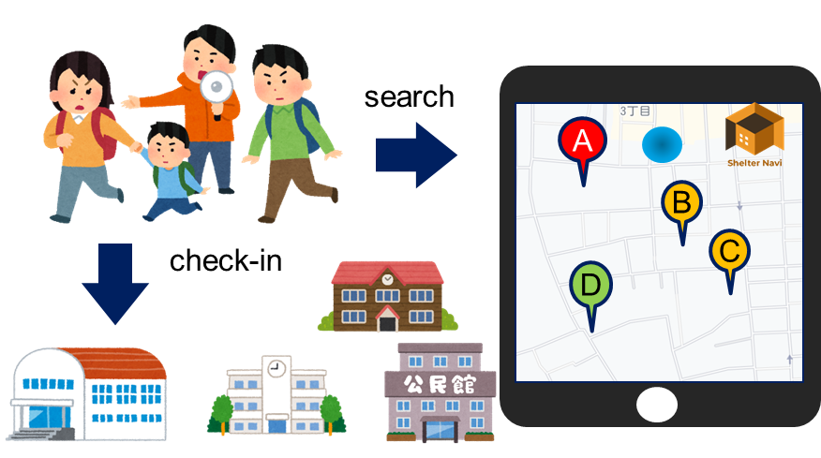
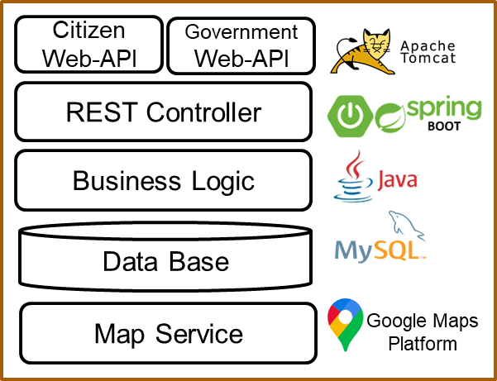
まとめ
コロナ時代の災害時における避難ナビゲーション ShelterNaviの研究開発
住民の自助によって避難所での 三密を回避して安全な避難を実現する
基本的なユースケースとシステム設計の提案
今後の課題
神戸大学中村研究室との本システムの開発
実際の設定での実験的評価
Notes:
Summary,
In this research, I study and develop Shelter Navi for disaster evacuation navigation in the corona age.
Research goal is to Achieve safe evacuation with avoiding 3Cs in shelters by self-help effort of citizens.
I presented basic use cases and system design like this.
Ongoing works are System development with Nakamura Lab. in Kobe University
and Experimental evaluation in practical setting
That’s all. Thank you very much for kind attention.

Slide 12
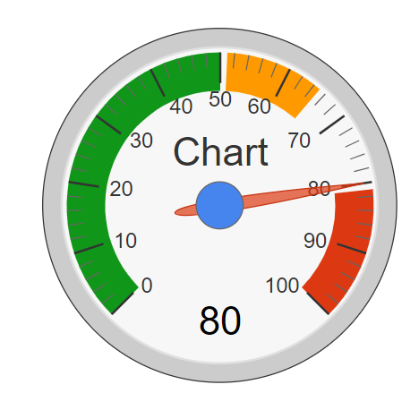

Technical Details
Domain modeling
Shelter: sid, name, address, lat, lng, capacity, isActive, manager
Citizen: cid, name, email, password, home address, # of families
Check-In: id, cid, sid, check-in datetime, check-out datetime
Search shelters by distance
Obtain current (x,y) from GPS
Find shelters S(lng, lat) such that ; d(lng, lat) = 6371 * acos (cos(rad(y)) * cos(rad(lat)) * cos(rad(lng) – rad(x)) + sin(rad(y))*sin(rad(lat))) <= D
Calculate density of shelter
CheckIn(S): # of families currently checked in S
Capacity(S): Max # of families S can accommodate
Density(S) = CheckIn(S) / Capacity(S)
Shelter
1
0..*
Check-In
Citizen
0..*
1
D
Notes:
I will talk about technical details.
First, Domain modeling defines data structure and relationships of Shelter Navi. The main entities are shelter and citizen and check-in.
Each entity as these data items and check-in records which citizen is in which shelter.
Second, How does the system search shelters by distance?
System obtains current (x,y) from GPS and find shelters S(lng,lat) such that this equation is satisfied.
This equation searches the shelters whose coordinates are nearer than distance(D) form current position (x,y)
Third, how does the system calculate density of shelter?
CheckIn(S) represents the number of families currently checked in S.
Capacity(S) represents the max number of families S can accommodate.
Density(S) equal CheckIn(S) divided by Capacity(S).
///////////
(Shelter’s data is shelter-id, name, address, latitude, longitude, isActive, and manager.
Citizen’s data is shelter-id, name, email, password, home address and number of families.
Check-in‘s data is id, shelter-id, citizen-id, check-in datetime and check-out datetime.)

Slide 13
避難所エンティティ

Slide 14
避難所エンティティ
避難所に関する静的な情報を取り扱う
ID
避難所の識別子
名称
検索結果、避難所の検索
住所
検索結果、避難所の検索
緯度、経度
地図上へ反映させるための位置情報
面積
最大収容世帯数の計算
最大収容世帯数
混雑状況の計算
利用状態
現在利用可能かどうかの表示

Slide 15
ユーザエンティティ

Slide 16
ユーザエンティティ

Slide 17
チェックインエンティティ

Slide 18
チェックインエンティティ
ユーザと避難所の結びつきを管理する
チェックインID
チェックインエンティティの識別子
ユーザID
避難所にチェックインしたユーザの識別子
避難所ID
ユーザが避難した避難所の識別子
チェックイン時刻
多重チェックインがないかの確認・ログ管理用
チェックアウト時刻
多重チェックインがないかの確認・ログ管理用
Notes:
ここの説明でSearchShelterByDistance（）の説明もする？

Slide 19
避難所の状態
Notes:
I will talk about technical details.
First, Domain modeling defines data structure and relationships of Shelter Navi. The main entities are shelter and citizen and check-in.
Each entity as these data items and check-in records which citizen is in which shelter.
Second, How does the system search shelters by distance?
System obtains current (x,y) from GPS and find shelters S(lng,lat) such that this equation is satisfied.
This equation searches the shelters whose coordinates are nearer than distance(D) form current position (x,y)
Third, how does the system calculate density of shelter?
CheckIn(S) represents the number of families currently checked in S.
Capacity(S) represents the max number of families S can accommodate.
Density(S) equal CheckIn(S) divided by Capacity(S).
///////////
(Shelter’s data is shelter-id, name, address, latitude, longitude, isActive, and manager.
Citizen’s data is shelter-id, name, email, password, home address and number of families.
Check-in‘s data is id, shelter-id, citizen-id, check-in datetime and check-out datetime.)

Slide 20
避難所の状態

Slide 21
ユーザの状態
Notes:
I will talk about technical details.
First, Domain modeling defines data structure and relationships of Shelter Navi. The main entities are shelter and citizen and check-in.
Each entity as these data items and check-in records which citizen is in which shelter.
Second, How does the system search shelters by distance?
System obtains current (x,y) from GPS and find shelters S(lng,lat) such that this equation is satisfied.
This equation searches the shelters whose coordinates are nearer than distance(D) form current position (x,y)
Third, how does the system calculate density of shelter?
CheckIn(S) represents the number of families currently checked in S.
Capacity(S) represents the max number of families S can accommodate.
Density(S) equal CheckIn(S) divided by Capacity(S).
///////////
(Shelter’s data is shelter-id, name, address, latitude, longitude, isActive, and manager.
Citizen’s data is shelter-id, name, email, password, home address and number of families.
Check-in‘s data is id, shelter-id, citizen-id, check-in datetime and check-out datetime.)

Slide 22
ユーザの状態

Slide 23
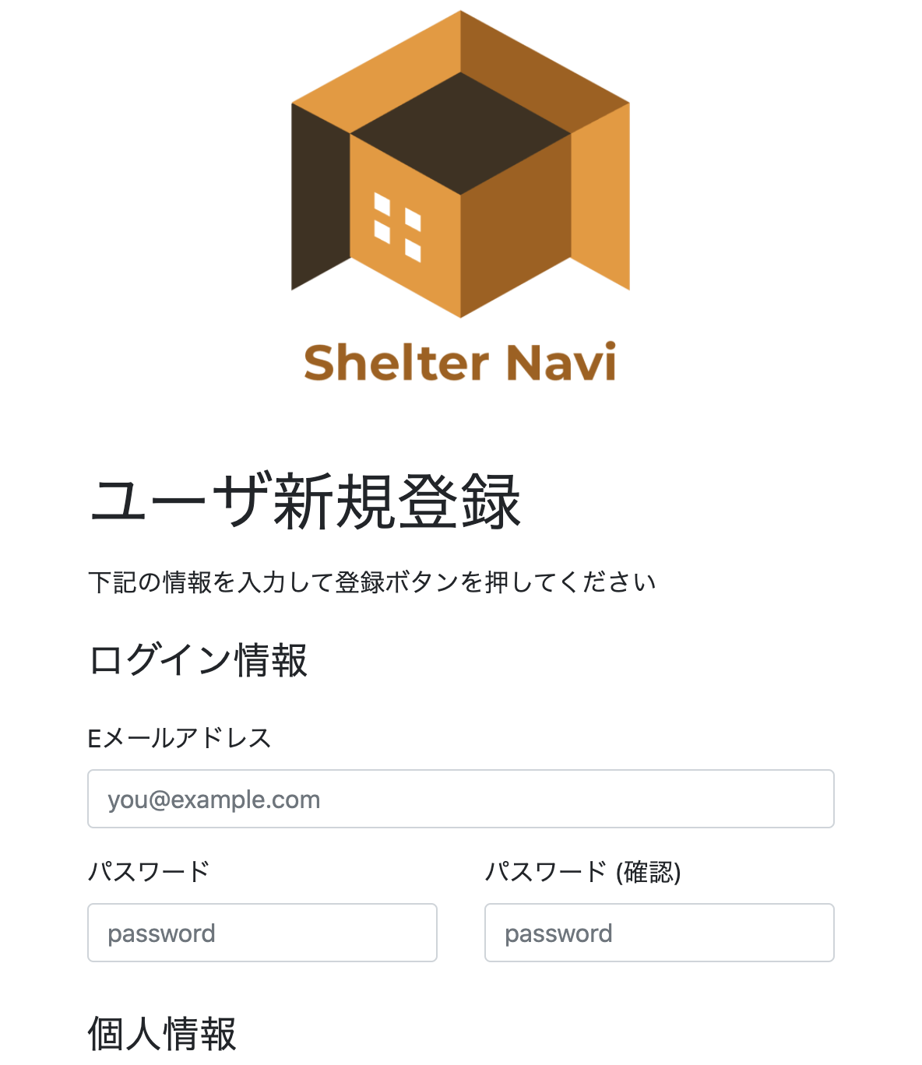
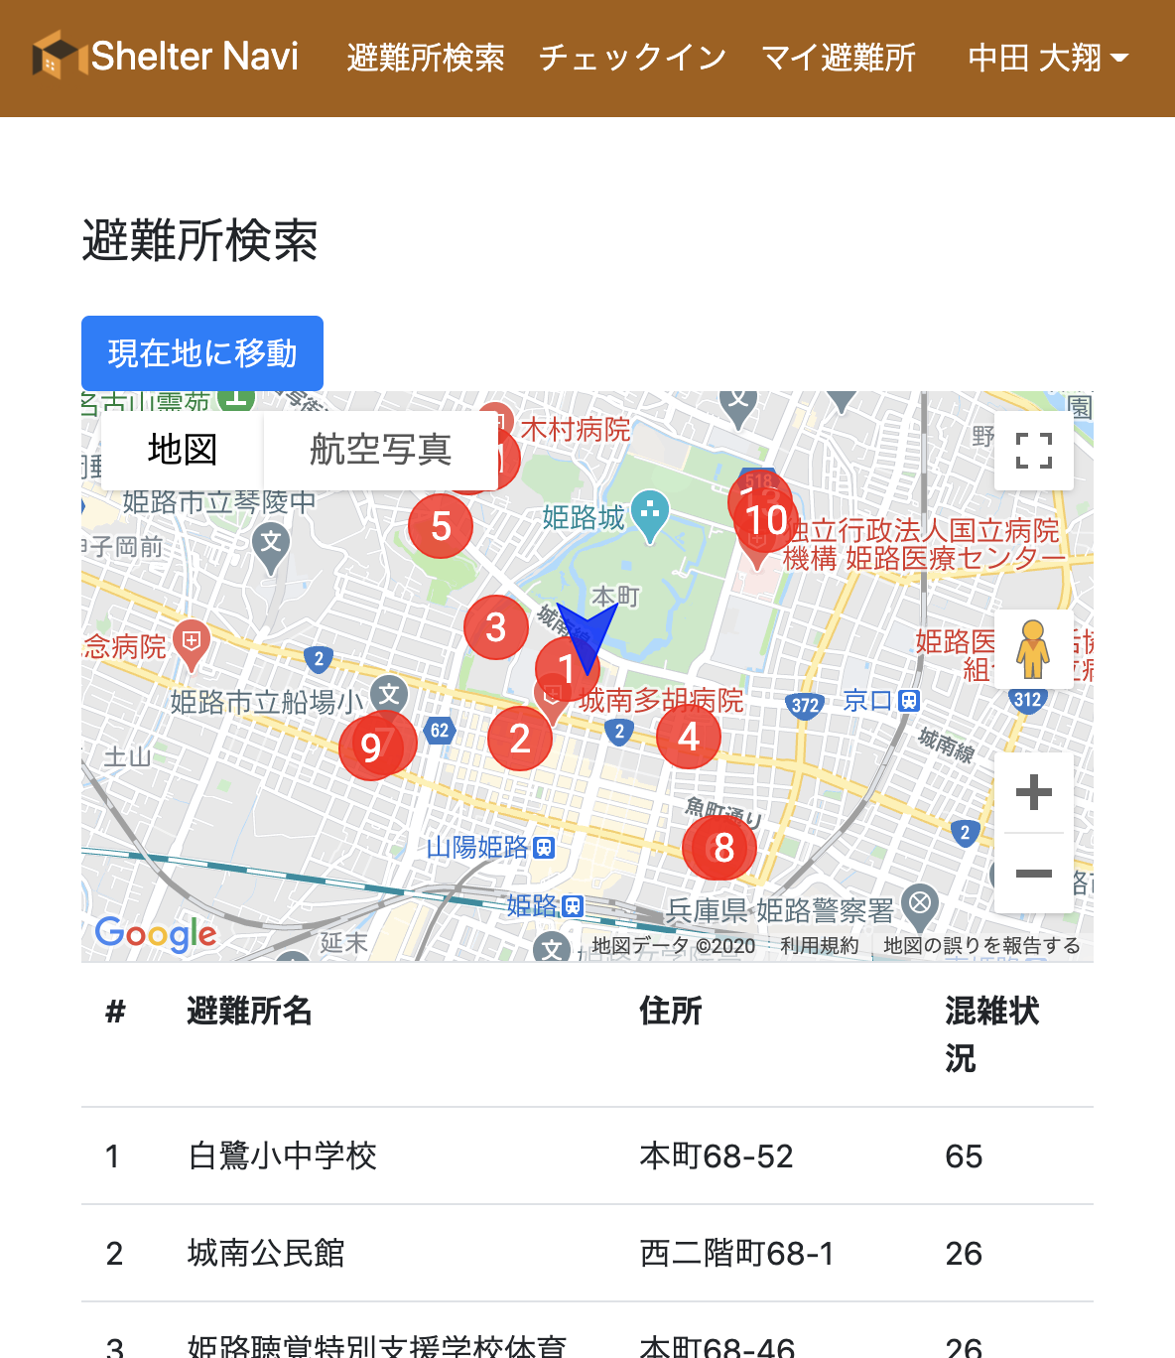
Screenshots of Prototype
We are currently implementing Shelter Navi with open data of Kobe City and Himeji City
Notes:
We are currently implementing Shelter Navi with open data of Kobe City and Himeji City.
These are screenshots of Prototype.
This screen shows user registration screen where the citizen registers personal information.
This screen shows shelter search screen in which the position of each shelter is marked by a circle.
Below shows the shelters name and address and capacity.

Slide 24
ShelterNaviプロトタイプ
新規登録画面
ログイン情報を入力
メールアドレス
パスワード
個人情報を入力
名前
住所
世帯人数
電話番号
登録ボタンでユーザ登録完了

Slide 25
ShelterNaviプロトタイプ
ログイン画面
ログイン情報を入力（認証）
メールアドレス
パスワード
認証により認可されるもの
ユーザ自身の情報へのアクセス
認証、認可の目的
→他ユーザからの閲覧、更新、削除を防止
ログイン後、避難所検索画面へ

Slide 26
ShelterNaviプロトタイプ
避難所検索画面
画面上部に現在地周辺の地図
青い矢印のマーカーが現在地
赤、黄、緑のピンが避難所
赤：70% ≦ 混雑度
黄：30% ≦ 混雑度 ＜ 70%
緑：混雑度 ＜ 30%
画面下部に避難所の詳細
対応するピンの番号
避難所の名称
避難所の住所
避難所の混雑度
画面最下部で避難所の検索
避難所名、住所の入力で検索
部分一致でも検索可能
Notes:
プロトタイプでの避難所の表示範囲は、ユーザから半径1㎞以内としている

Slide 27
ShelterNaviプロトタイプ
チェックイン画面
画面上部で避難所の選択
現在地から絞り込む
都道府県等の地域から絞り込む
地図から選択する
画面左下に選択済みの避難所が表示
画面右下のボタンからチェックイン
避難所の収容人数が世帯人数分増える
混雑状況の変更
他の避難所からのチェックアウトが済んで いない場合自動的にチェックアウトされる

Slide 28
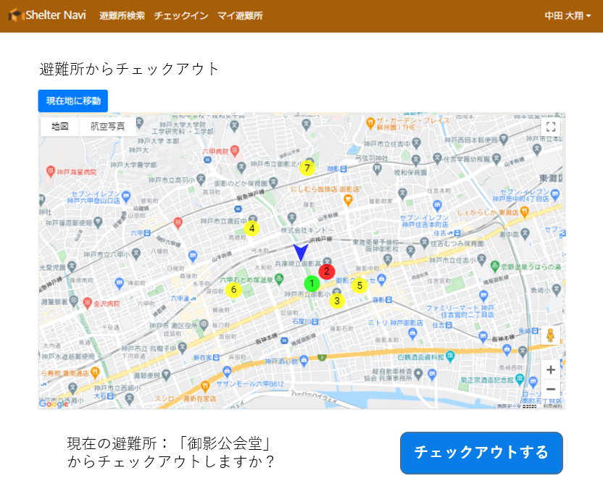
ShelterNaviプロトタイプ
チェックアウト画面
画面右下のボタンでチェックアウト
避難所の収容人数が世帯人数分減る
混雑状況の変更
Notes:
避難所から離れすぎた場合「チェックアウトしますか？」的なアナウンスを出したい

